Slide 1
Hướng dẫn TÍCH HỢP NỘI DUNG GIÁO DỤC QUYỀN CON NGƯỜI trong Chương trình môn Tiếng Việt
BÁO CÁO VIÊN:
TS. Xuân Thị Nguyệt Hà, Vụ GD Tiểu học
TS. Trần Thị Quỳnh Nga, ĐH Sư phạm, ĐH Huế
Hà Nội, 25-27/12/2023

Slide 2
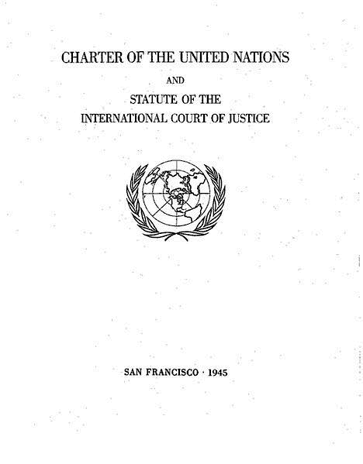
KHỞI ĐỘNG – KẾT NỐI
Chia sẻ 01 ĐIỀU THẦY CÔ TÂM ĐẮC NHẤT
về vấn đề tích hợp giáo dục QUYỀN TRẺ EM trong các môn học, HĐ giáo dục ở nhà trường tiểu học
Notes:
BCV dành thời gian 10 phút để GV chia sẻ (có thể mời 3-4 học viên ở các điểm cầu trao đổi về điều tâm đắc

Slide 3
Quyền con người là thành quả phát triển lâu dài của lịch sử nhân loại,
là giá trị chung của các dân tộc,
được ghi nhận và bảo vệ bằng luật pháp quốc tế.
Hiến chương LHQ,
1945
Tuyên ngôn quốc tế về nhân quyền,
1948
Công ước quốc tế về các quyền
kinh tế, văn hóa, xã hội, 1966
Notes:
BCV điểm qua những nội dung chính của Quyền con người và Quyền trẻ em

Slide 4
Liên hợp quốc còn ban hành Công ước riêng bảo vệ trẻ em,
đó là Công ước quốc tế về quyền trẻ em, 1989
Không phân biệt đối xử
(Điều 2)
Quyền tồn tại
và phát triển cuộc sống
(Điều 6)
Lợi ích tốt nhất của trẻ
(Điều 3)
Quyền được lắng nghe
(Điều 12)
Nguyên tắc chung, nguyên tắc nền tảng

Slide 5
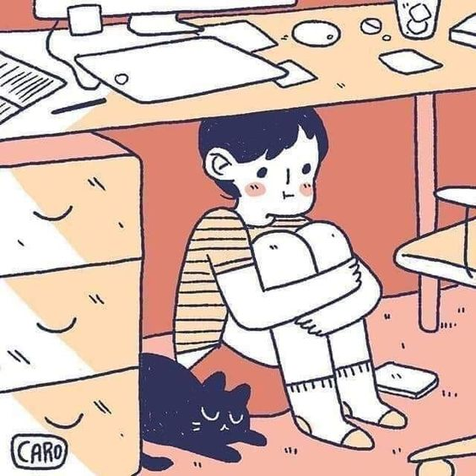
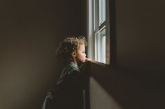
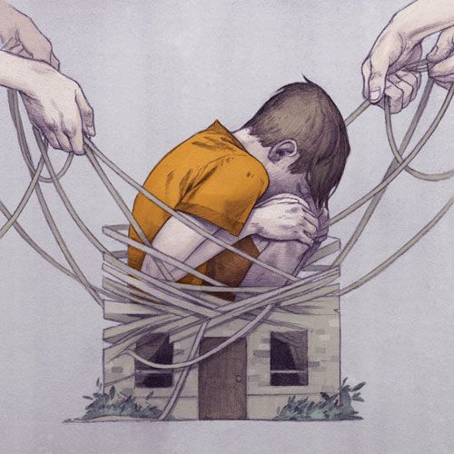
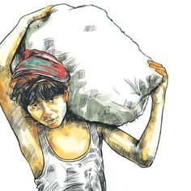
Notes:
Đây là những MẢNH GHÉP không mong đợi của chúng ta đối với trẻ em. Trong đó có thể phần nào nhìn thấy những điều KHÔNG MAY MẮN các em đang phải gánh chịu: đòn roi, giao tiếp bạo lực, áp lực học hành, sự kì thị, sự trói buộc và không được vui chơi, sự buộc phải im lặng …

Slide 6
SUY NGẪM
Quan sát hình ảnh sau và nói về
ĐIỀU MÀ THẦY CÔ ĐANG HIỆN DIỆN TRONG SUY NGHĨ
của mình.

Slide 7
Notes:
Dành 5 phút để quan sát, 10 phút để chia sẻ

Slide 8
Đứa trẻ hạnh phúc dùng tuổi thơ để ôm ấp cuộc đời,
đứa trẻ bất hạnh dùng cả cuộc đời
để chữa lành tuổi thơ.
(Alfred Adler)
Notes:
Khẳng định: Giáo dục là một hành trình, là sự tiếp nối. Và nếu chúng ta GIEO NHỮNG MẦM CÂY HẠNH PHÚC, tôn trọng sự phát triển, các quyền và bổn phận của trẻ nhỏ, chắc chắn các em cũng sẽ GIEO TRỒNG NHỮNG MẦM CÂY HẠNH PHÚC

Slide 9
CÁC NỘI DUNG CƠ BẢN
Đọc 04 câu hỏi nghiên cứu sau,
chủ động viết câu trả lời ngắn cho mỗi câu hỏi.
Sau buổi tập huấn, đối chiếu để tổng kết bài học.

Slide 10
Các câu hỏi đặt ra trong Chuyên đề TÍCH HỢP ND GIÁO DỤC
QUYỀN CON NGƯỜI TRONG CT MÔN TIẾNG VIỆT
CH1. Vì sao phải tích hợp nội dung giáo dục Quyền con người trong nhà trường tiểu học và trong môn Tiếng Việt?
CH2. Môn Tiếng Việt có những ưu thế gì đối với tích hợp nội dung giáo dục Quyền con người?
CH3. Có những cách thức, mô hình nào thuận lợi cho việc tích hợp nội dung giáo dục Quyền con người trong môn Tiếng Việt?
CH4. Tổ chức dạy học Tiếng Việt gắn với mục tiêu tích hợp nội dung giáo dục Quyền con người như thế nào để đảm bảo hiệu quả?
Notes:
Nêu chậm 4 câu hỏi, dành thời gian 5-7 phút để GV suy ngẫm, dự kiến các câu trả lời

Slide 11
NỘI DUNG 1. Ý nghĩa của việc tích hợp nội dung giáo dục Quyền con người trong môn Tiếng Việt

Slide 12
1. Ý nghĩa của việc tích hợp nội dung GD Quyền con người trong môn Tiếng Việt
1.1. Giáo dục Quyền con người đảm bảo tính nhân văn và các quyền của người dạy, người học; hướng đến thực hiện mục tiêu về phát triển phẩm chất, năng lực người học trong bối cảnh hiện nay.
1.2. Đảm bảo các nguyên tắc và phương pháp dạy học tích hợp
1.3. Khai thác tối đa tính thẩm mĩ, nhân văn của ngữ liệu dạy học môn Tiếng Việt trong các bộ sách giáo khoa
Notes:
NỘI DUNG 1. Ý NGHĨA CỦA VIỆC TÍCH HỢP… Nhấn mạnh 03 giá trị của tích hợp giáo dục Quyền con người

Slide 13
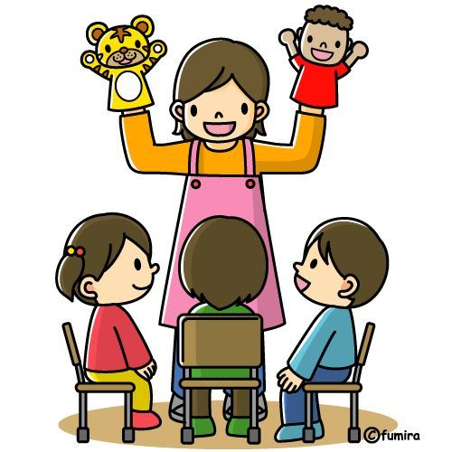
MỘT SỐ THÔNG TIN CƠ BẢN
- Không phân biệt đối xử (Điều 2);
- Lợi ích tốt nhất của trẻ (Điều 3);
- Quyền tồn tại và phát triển cuộc sống (Điều 6);
- Quyền được lắng nghe (Điều 12)
- Bảo đảm để trẻ em thực hiện được đầy đủ quyền và bổn phận của mình;
- Không phân biệt đối xử với trẻ em;
- Bảo đảm lợi ích tốt nhất của trẻ em trong các quyết định liên quan đến trẻ em;
- Tôn trọng, lắng nghe, xem xét, phản hồi ý kiến, nguyện vọng của trẻ em và
- Khi xây dựng chính sách, pháp luật tác động đến trẻ em, phải xem xét ý kiến của trẻ em và của các cơ quan, tổ chức có liên quan; bảo đảm lồng ghép các mục tiêu, chỉ tiêu về trẻ em trong quy hoạch, kế hoạch phát triển kinh tế - xã hội quốc gia và địa phương.
Notes:
Nêu lại các thông tin cơ bản

Slide 14
THÔNG TIN
CƠ BẢN
Những vấn đề chung về quyền con người, quyền công dân
Bước đầu nhận biết được quyền con người là những quyền thiên bẩm, vốn có của con người và được thừa nhận cho tất cả mọi người trên trái đất, không phân biệt chủng tộc, tôn giáo, giới tính, quốc tịch, địa vị xã hội, giới tính.
Bước đầu nhận biết được trách nhiệm của trẻ em trong thực hiện quyền con người, quyền và nghĩa vụ cơ bản của bản thân và tôn trọng quyền của người khác.

Slide 15
NỘI DUNG 2. Môn Tiếng Việt với việc tích hợp nội dung giáo dục Quyền con người

Slide 16
2. Môn Tiếng Việt với việc tích hợp nội dung giáo dục Quyền con người
2.1. Chương trình Giáo dục phổ thông môn Ngữ văn, cấp tiểu học xác định rõ các mục tiêu phát triển phẩm chất, năng lực người học phù hợp với tiêu chí tích hợp
2.2. Các hoạt động đọc, viết, nói và nghe gắn với những vấn đề thường nhật, gần gũi với suy nghĩ, cảm xúc người học, thuận lợi cho tích hợp
2.3. Một số mạch kiến thức tiếng Việt, văn học có giá trị bổ trợ cho tích hợp nội dung Quyền con người
2.4. Ngữ liệu dạy học đa dạng, sinh động, đặt ra nhiều vấn đề có tính nhân văn và thời sự như: kiến tạo không gian vui chơi, học tập tích cực cho trẻ, đảm bảo quyền
được chăm sóc, yêu thương, quyền được chia sẻ...
Notes:
Khẳng định ƯU THẾ của môn Tiếng Việt với việc tích hợp nội dung giáo dục Quyền con người (qua 4 ý)

Slide 17
CÁC HOẠT ĐỘNG ĐỌC, VIẾT, NÓI VÀ NGHE ĐỀU CÓ THỂ TÍCH HỢP GIÁO DỤC QUYỀN CON NGƯỜI MỘT CÁCH HIỆU QUẢ
HOẠT ĐỘNG ĐỌC (phân tích trên YÊU CẦU CẦN ĐẠT về đọc ở lớp 4)
Yêu cầu cần đạt | Gợi ý nội dung tích hợp Quyền con người | Mức độ TH
Đọc hiểu (văn bản văn học và văn bản thông tin) phù hợp với lớp 4 | - Quyền được chăm sóc, nuôi dưỡng để phát triển toàn diện. - Quyền được giáo dục, học tập và phát triển năng khiếu. - Quyền được tiếp cận thông tin. - Quyền được bày tỏ ý kiến. - Quyền dùng tiếng nói, chữ viết, giữ gìn bản sắc, phát huy truyền thống văn hóa, phong tục, tập quán tốt đẹp của dân tộc mình. - Bổn phận giữ gìn sự trong sáng của tiếng Việt, giữ gìn bản sắc, phát huy truyền thống văn hóa, phong tục, tập quán tốt đẹp của dân tộc mình. | Liên hệ

Slide 18
HOẠT ĐỘNG ĐỌC
(phân tích trên YÊU CẦU CẦN ĐẠT về đọc ở lớp 4)
Yêu cầu cần đạt | Gợi ý nội dung tích hợp Quyền con người | Mức độ TH
- Nêu được cách ứng xử của bản thân nếu gặp tình huống tương tự như tình huống của nhân vật trong tác phẩm. - Nêu được một vấn đề có ý nghĩa đối với bản thân hay cộng đồng được gợi ra từ văn bản đã đọc. | Quyền được tham gia trao đổi, bày tỏ ý kiến; quyền học tập để phát triển toàn diện và phát huy tốt nhất tiềm năng của bản thân. | Liên hệ

Slide 19
HOẠT ĐỘNG VIẾT
(phân tích trên YÊU CẦU CẦN ĐẠT về viết ở lớp 3)
Yêu cầu cần đạt | Gợi ý nội dung tích hợp Quyền con người | Mức độ TH
Viết được đoạn văn nêu lí do vì sao mình thích hoặc không thích một nhân vật trong câu chuyện đã đọc hoặc đã nghe. | Quyền được bày tỏ ý kiến. | Liên hệ
Viết được đoạn văn ngắn giới thiệu về bản thân, nêu được thông tin quan trọng như: họ và tên, ngày sinh, nơi sinh, sở thích, ước mơ của bản thân. | Quyền được khai sinh, quyền có họ, tên; quyền có chỗ ở, được chăm sóc và phát triển... | Liên hệ

Slide 20
Từ chương trình đến sách giáo khoa môn tiếng việt…
Đọc & Phân tích một số gợi ý tích hợp nội dung giáo dục Quyền con người
trong 3 bộ sách giáo khoa Tiếng Việt:
Cánh Diều, Chân trời sáng tạo, Kết nối tri thức với cuộc sống.
Notes:
Khẳng định: Môn Tiếng Việt là địa hạt lí tưởng để tích hợp nội dung giáo dục Quyền con người, bởi từ Chương trình đến SGK đều cho thấy các ưu thế của

Slide 21
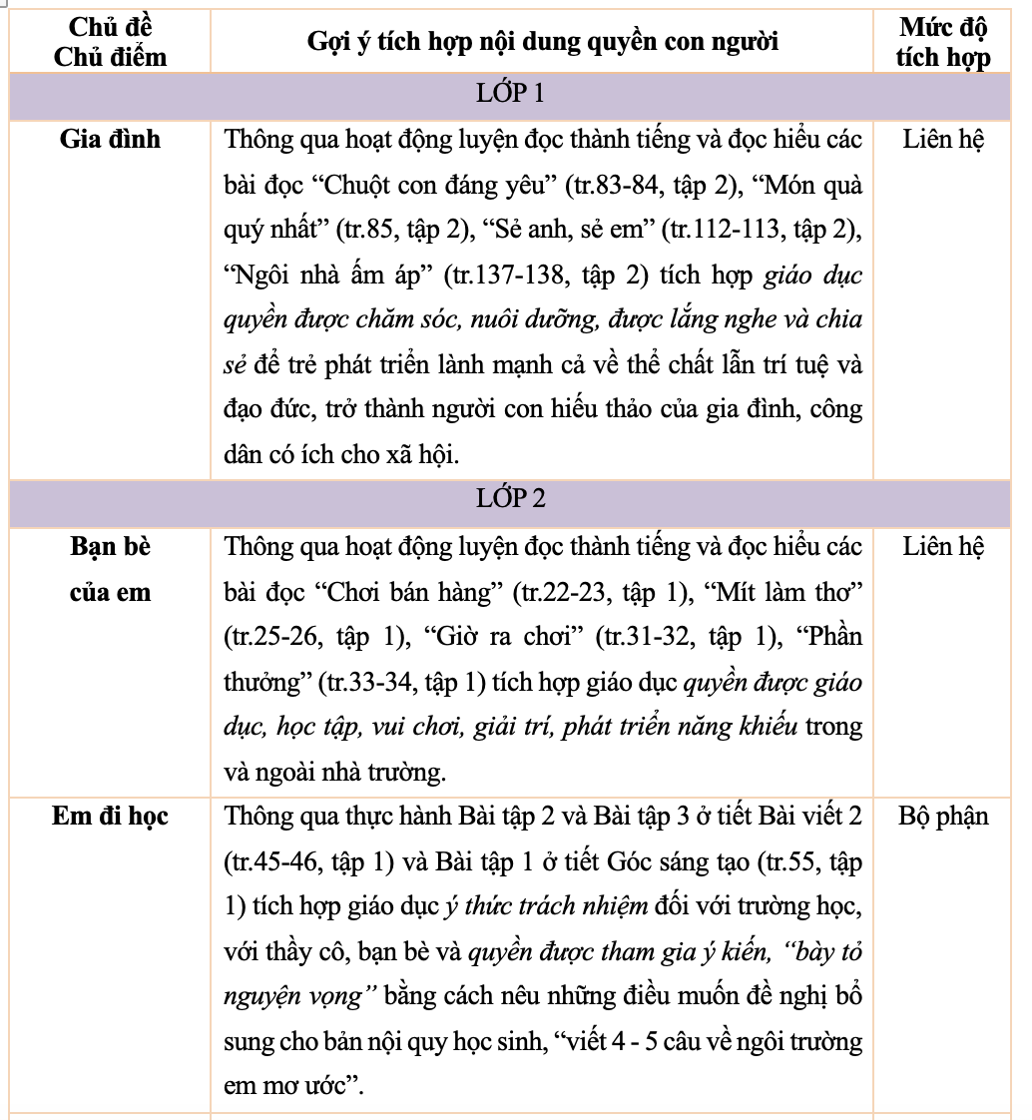
Notes:
Điểm qua 1 số cuốn sách và gợi ý tích hợp. Đầu tiên là SGK Tiếng Việt 1, 2, 3 của bộ Cánh Diều.

Slide 22
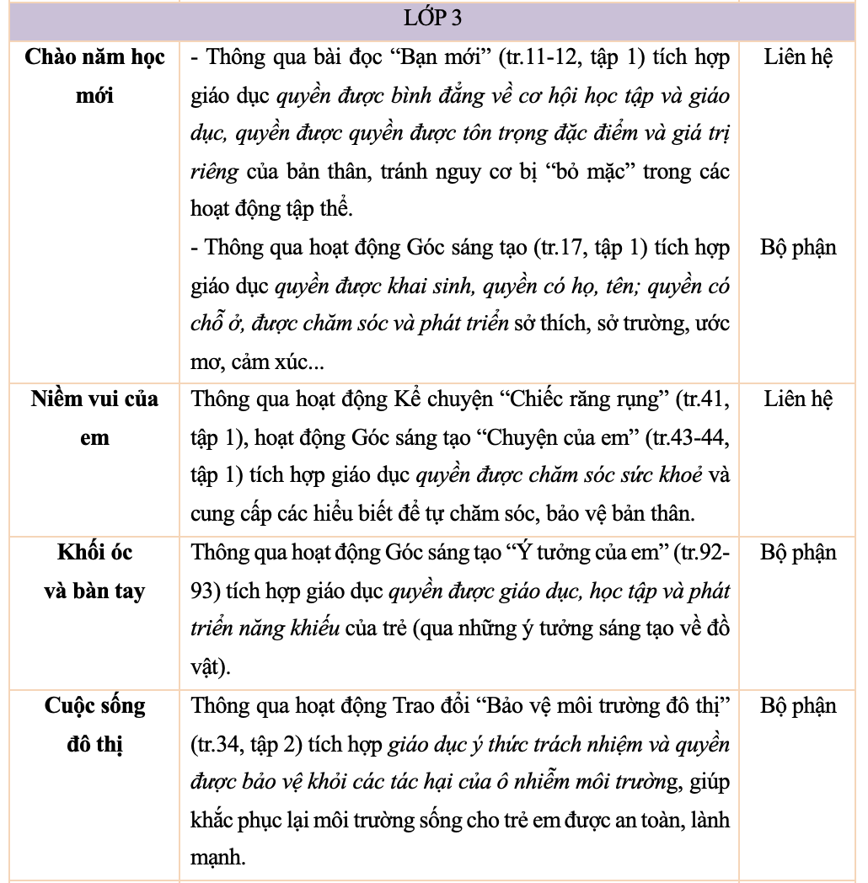

Slide 23
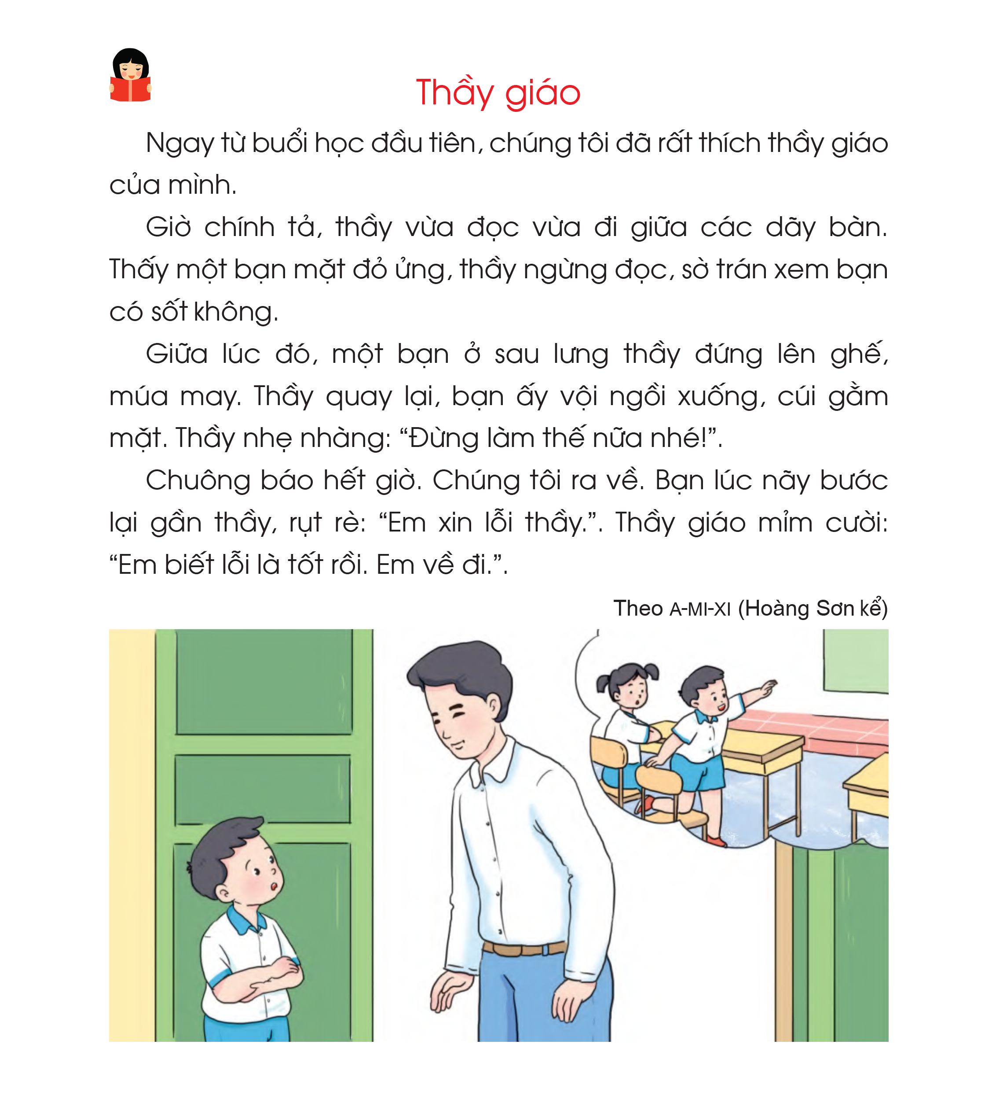
Quyền được
chăm lo sức khoẻ
Quyền được
yêu thương
Quyền được
giáo dục
Bổn phận
với người khác
Notes:
Phân tích bài đọc THẦY GIÁO (TV1, CÁNH DIỀU) để nhận diện 4 nội dung có thể CHỌN để thực hiện tích hợp

Slide 24
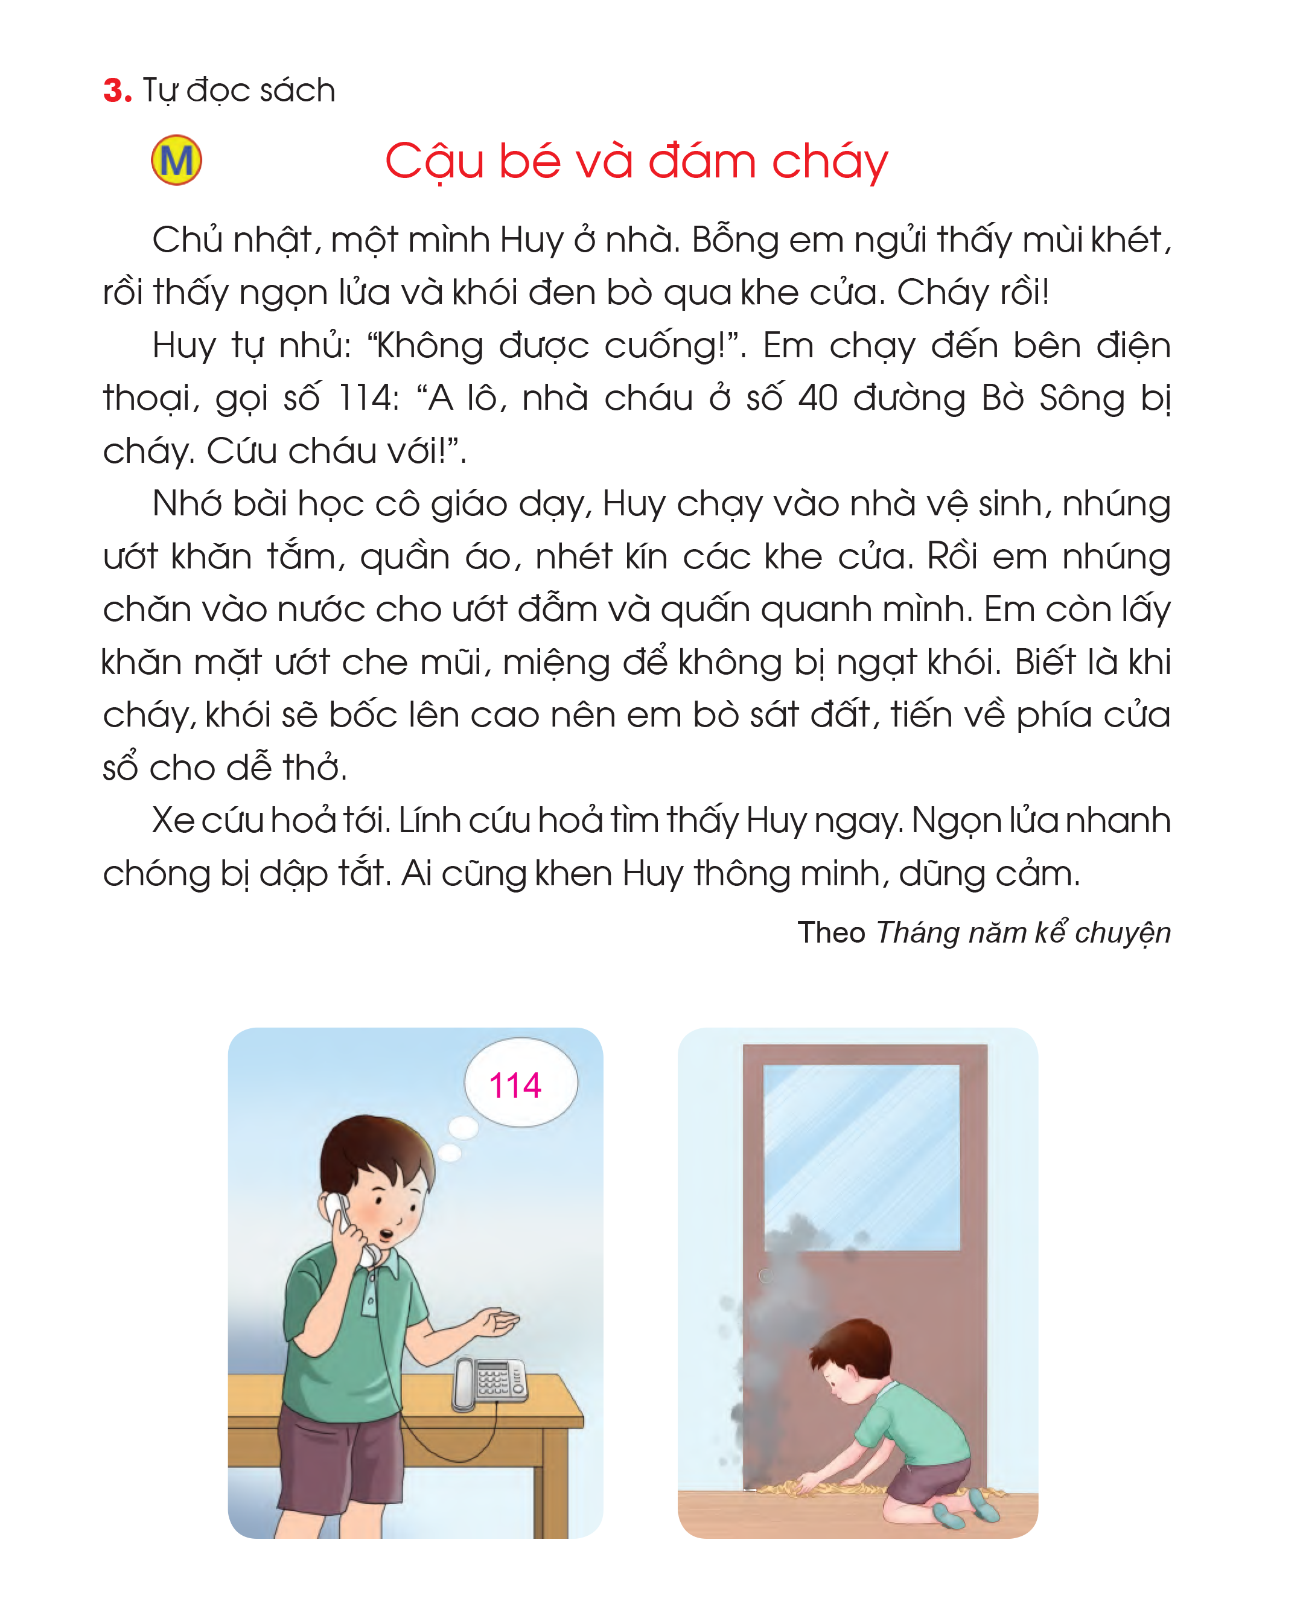
Quyền được giáo dục
(các kĩ năng tự bảo vệ)
Quyền được bảo vệ
khỏi các tình huống
tai nạn, thiên tai
nguy hiểm
Bổn phận
với cộng đồng
Notes:
Phân tích 1 mẫu bài ĐỌC MỞ RỘNG trong Tiếng Việt 1, Cánh Diều, đề nghị HV suy nghĩ để rút ra các nội dung có thể tích hợp. Sau đó chiếu 3 nội dung gợi ý

Slide 25
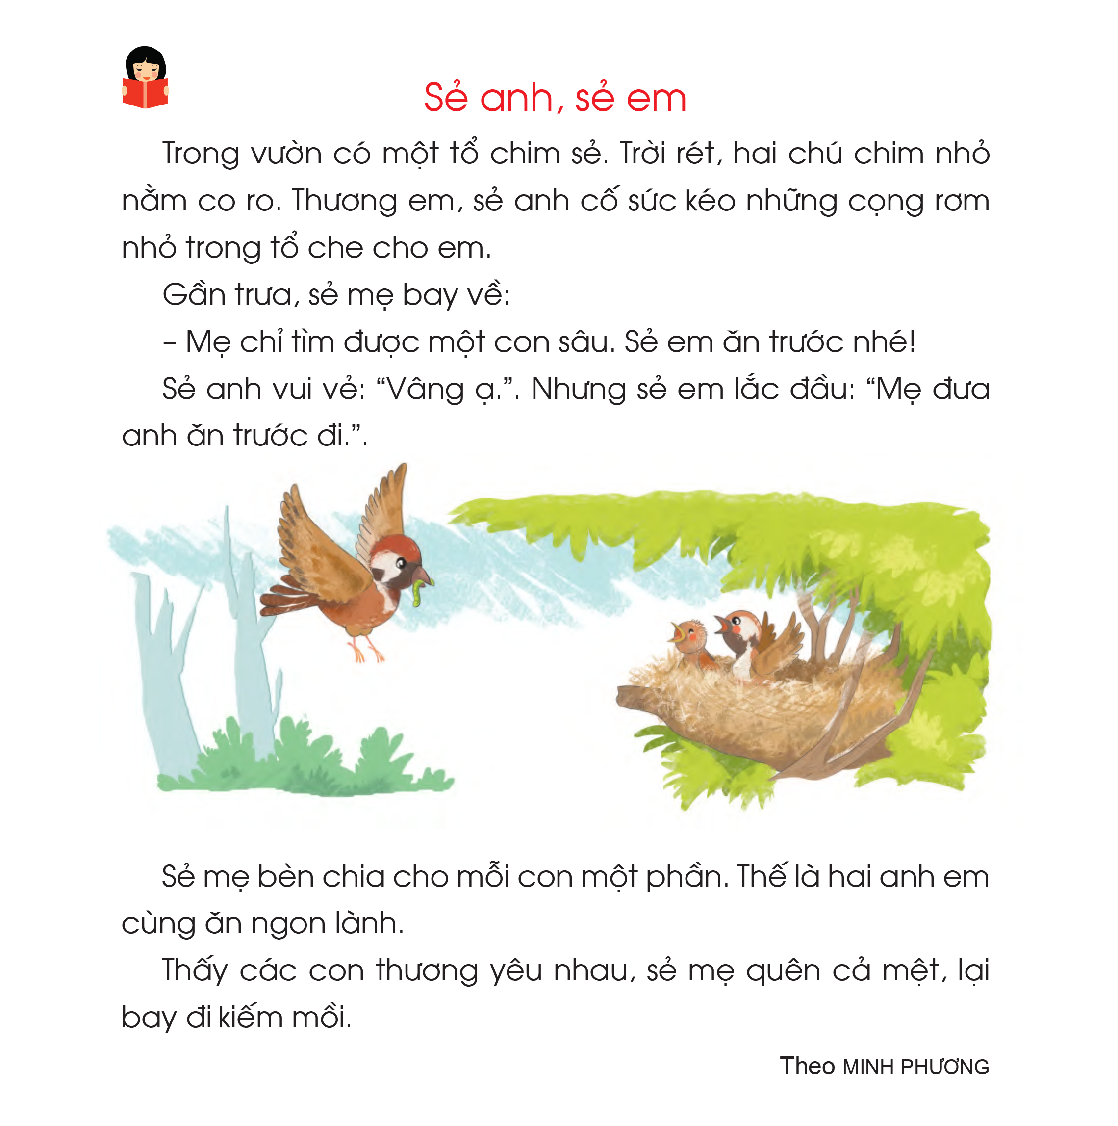
Quyền được
chăm sóc, yêu thương
Chia sẻ
trách nhiệm trong gia đình
Notes:
Tương tự, bài đọc SẺ ANH, SẺ EM (TV1, Cánh Diều) cũng mang đến 2 giá trị tích hợp Quyền con người

Slide 26
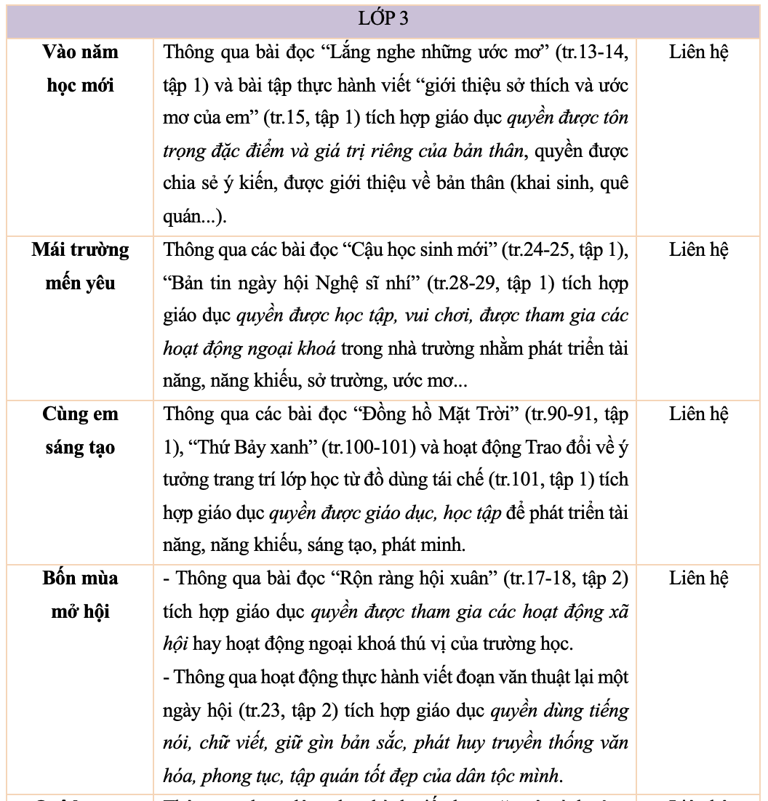
Notes:
Điểm qua nội dung gợi ý tích hợp ở Tiếng Việt 3, Chân trời sáng tạo

Slide 27
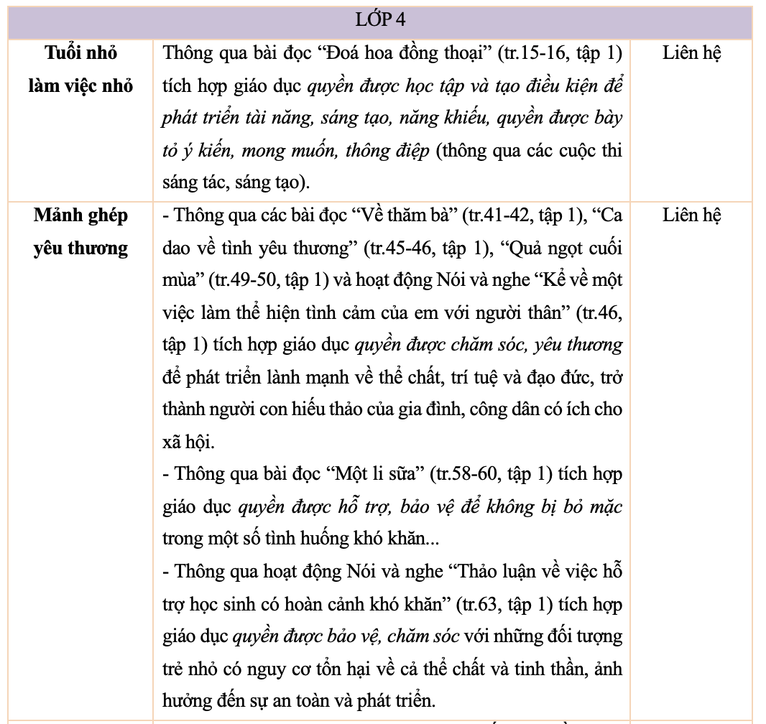
Notes:
Lớp 4, Chân trời sáng tạo: Nhiều vấn đề mới, sát với Quyền con người đã được thể hiện trong các văn bản đọc, các yêu cầu luyện viết, nói và nghe

Slide 28
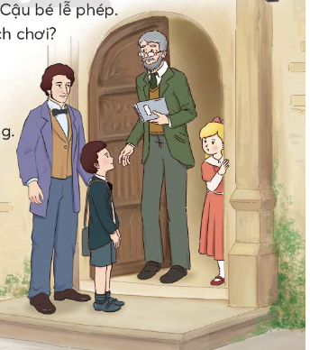
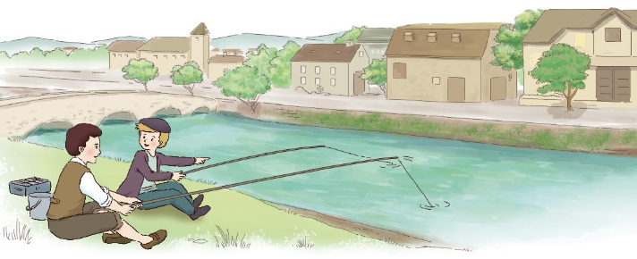
Quyền được học tập, vui chơi, được tham gia
các hoạt động ngoại khoá trong nhà trường
nhằm phát triển tài năng, năng khiếu, sở trường, ước mơ...
Notes:
Phân tích trên mẫu bài đọc CẬU HỌC SINH MỚI, Tiếng Việt 3, tập 1, CTST, có thể thấy các quyền…

Slide 29
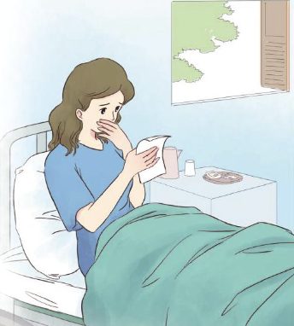
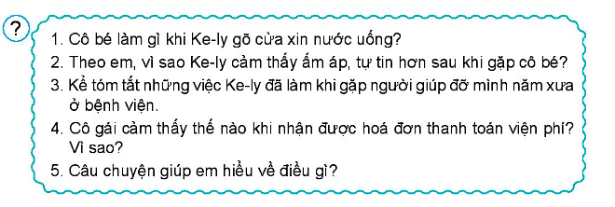
Quyền được hỗ trợ, bảo vệ để không bị bỏ mặc
trong một số tình huống khó khăn...
Notes:
Phân tích trên mẫu bài MỘT LI SỮA, TV4, Tập 1, CTST, có thể thấy các quyền…

Slide 30
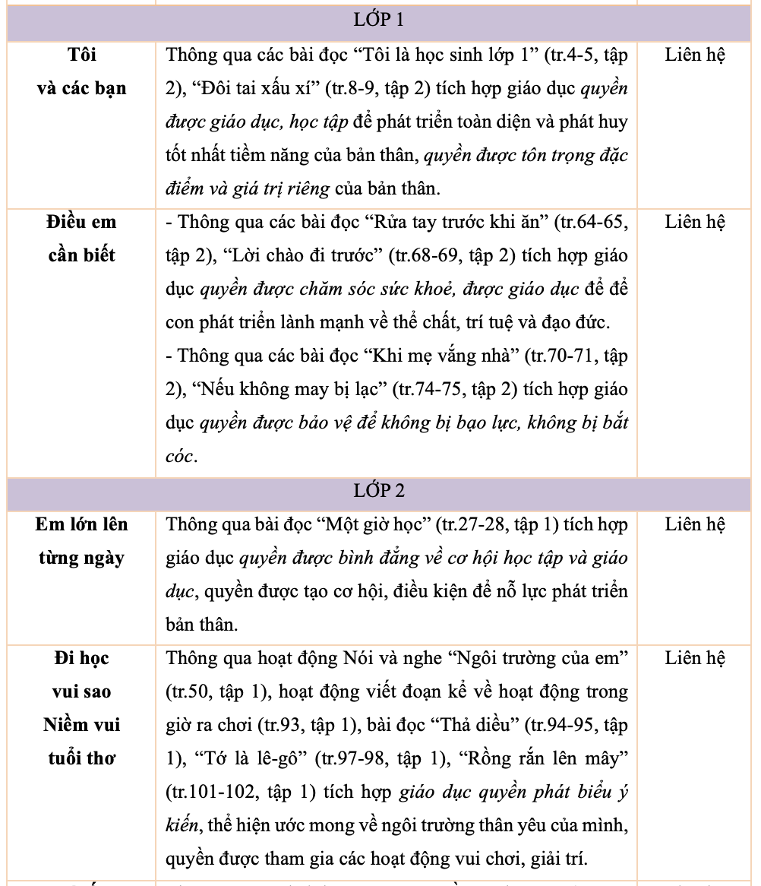
Notes:
Điểm qua nội dung gợi ý tích hợp trong SGK Tiếng Việt 1, 2, 4 của bộ Kết nối tri thức với cuộc sống

Slide 31
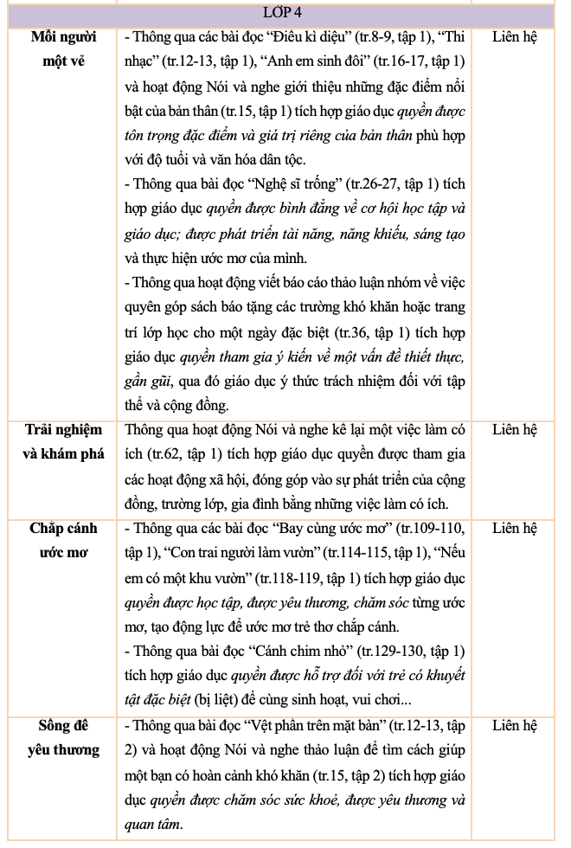

Slide 32
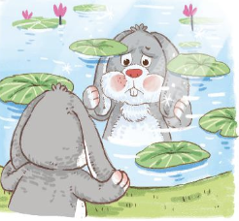
Quyền được giáo dục, học tập
để phát triển toàn diện và phát huy tốt nhất
tiềm năng của bản thân,
quyền được tôn trọng đặc điểm và giá trị riêng
của bản thân.
Notes:
Truyện ĐÔI TAI XẤU XÍ (Tiếng Việt 1, tập 2) đặc biệt nhấn mạnh quyền…

Slide 33
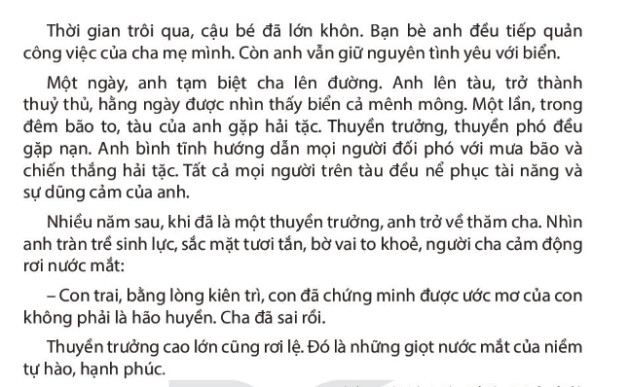
...Và ngày nào em cũng không thôi ước mơ, nếu em có một khu vườn như ở quê.
(Trương Huỳnh Như Trân)
Notes:
Các bài đọc CON TRAI NGƯỜI LÀM VƯỜN, NẾU EM CÓ MỘT KHU VƯỜN (Tiếng Việt 4, tập 1) rất lí tưởng để tích hợp giáo dục về quyền được lắng nghe, quyền được tôn trọng và khuyến khích ước mơ, theo đuổi ước mơ… (có thể đọc đoạn văn vản đã trích để phân tích thêm). Hoạt động Nói và nghe, hoạt động Viết sáng tạo trong Chủ điểm này cũng hướng đến mục tiêu này.

Slide 34
NGHỈ GIẢI LAO

Slide 35
NỘI DUNG 3. Nguyên tắc và cách thức tích hợp nội dung giáo dục Quyền con người trong dạy học Tiếng Việt

Slide 36
3. Nguyên tắc và cách thức tích hợp nội dung giáo dục Quyền con người trong dạy học Tiếng Việt
3.1. Quy trình: Xác định mục tiêu - Lựa chọn điểm nhấn tích hợp – Đề xuất nội dung tích hợp - Thực hành tích hợp – Đánh giá và điều chỉnh
3.2. Lưu ý các dạng thức/phương thức tích hợp: TC1: i) Toàn phần; ii) Bộ phận; iii) Liên hệ. TC2: Tích hợp trong bài học; Tích hợp trong HĐ ngoại khoá.
3.3. Nội dung tích hợp cần được chuyển tải nhẹ nhàng, tránh khiên cưỡng (bài học kinh nghiệm từ TH giáo dục kĩ năng sống, giáo dục môi trường...).
3.4. Với một số biện pháp tác động can thiệp ngữ liệu dạy học, cần đảm bảo các nguyên tắc sư phạm, nguyên tắc hệ thống, chú ý “sự tham gia của người học”
bắt đầu từ việc đề xuất nội dung tích hợp.

Slide 37
TÌNH HUỐNG SƯ PHẠM
Đọc yêu cầu thực hành viết sáng tạo sau và suy nghĩ
về 2 điều mà giáo viên “MONG ĐỢI” ở học sinh:
(1) Không nên ”cứ” viết về MÙA HÈ
(2) Viết về MÙA HÈ thì không nên “cứ” viết về
niềm yêu thích “được đi bơi và ăn kem”
Notes:
Đây là một tình huống có thật từ trải nghiệm, khi GV mong đợi HS trong lớp sẽ “viết đủ” về 4 mùa xuân, hạ, thu, đông…

Slide 38
Notes:
Bài tập trong SGK Tiếng Việt 2, Cánh Diều

Slide 39
KẾT LUẬN SƯ PHẠM
- HS cần được viết về mùa (điều) mà mình thật sự yêu thích
- HS có quyền nêu lí do thực sự khiến mình “thích mê tơi” mùa hè
mà không phải là bất kì lí do nào chúng ta mong muốn hay “gắn nhãn” cho.
- Sự sáng tạo (chẳng hạn thay vì viết “thích ăn kem”, gợi ý để HS
biết cách viết “thích thưởng thức những que kem mát lạnh”)
phải được khởi phát từ sự tôn trọng suy nghĩ,
trải nghiệm cảm xúc ở các em.

Slide 40
Phân tích kế hoạch bài dạy (gợi ý) tích hợp nội dung gd quyền con người
Đọc Kế hoạch bài dạy bài đọc “Con nuôi” (TV3, tập 1, bộ Cánh Diều) và trả lời các câu hỏi:
(1) Những nội dung GD Quyền con người nào đã được gợi ý tích hợp
(2) Phương thức tích hợp được đề xuất như thế nào?
(3) Vai trò của GV và HS trong thực hiện tích hợp nội dung Quyền con người thể hiện như thế nào?
Notes:
Đây là một tình huống có thật từ trải nghiệm, khi GV mong đợi HS trong lớp sẽ “viết đủ” về 4 mùa xuân, hạ, thu, đông…

Slide 41
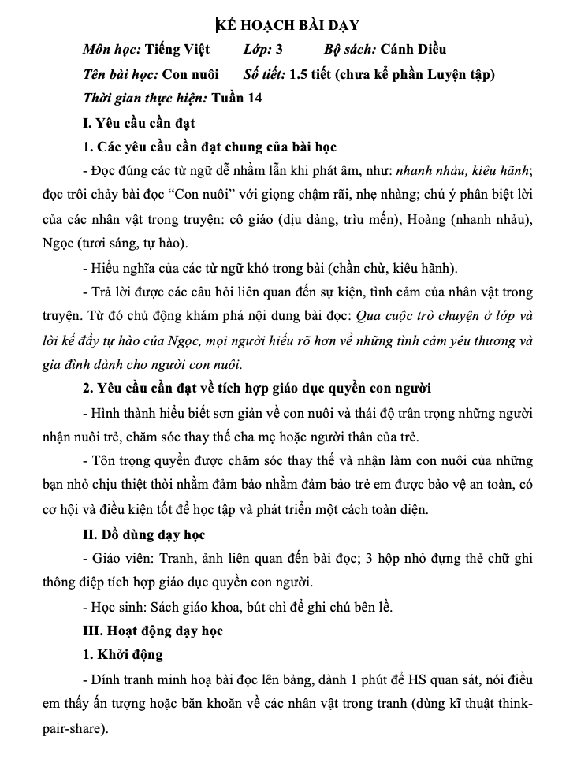
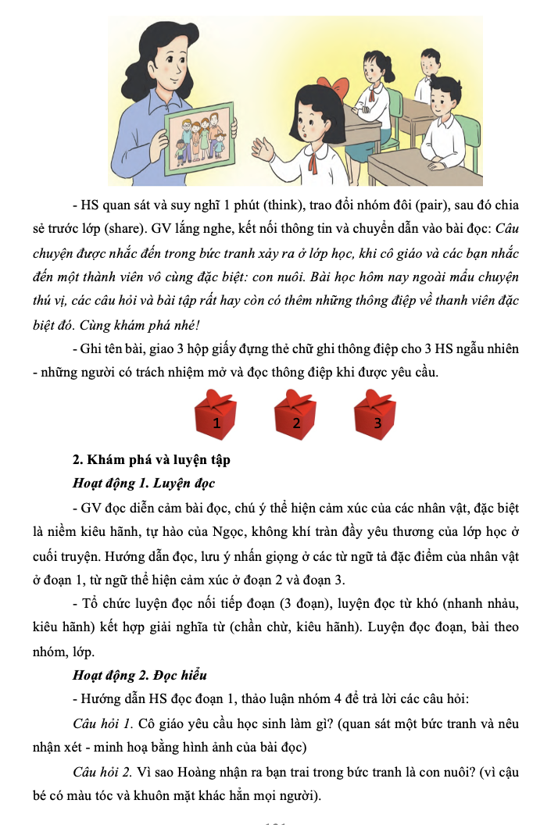

Slide 42
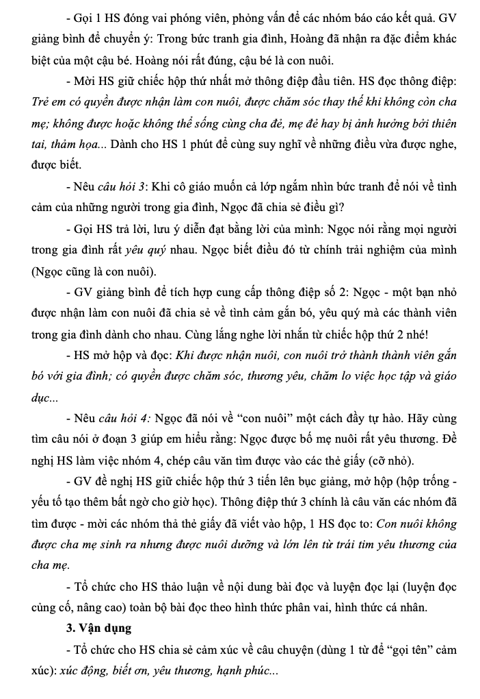
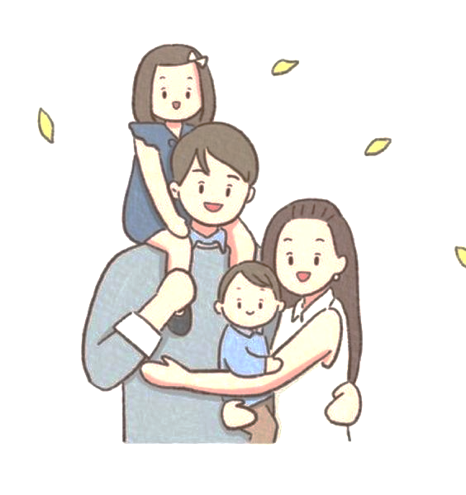

Slide 43
KẾT LUẬN SƯ PHẠM & Cam kết đồng hành trong tổ chức hoạt động dạy học tiếng việt có tích hợp giáo dục quyền con người

Slide 44
3. Nguyên tắc và cách thức tích hợp nội dung giáo dục Quyền con người trong dạy học Tiếng Việt
3.5. Các thông điệp giáo dục Quyền con người có thể được rút ra qua các hoạt động đọc hiểu và luôn cần thiết dành thời gian để HS suy ngẫm.
3.6. Học sinh nên là người chủ động khái quát các bài học, thông điệp về Quyền con người hoặc tiếp nhận thông điệp khi thực sự hiểu về nó.
3.7. Cần lắng nghe ý kiến, suy nghĩ của trẻ nhỏ về những điều nhà sư phạm chuyển tải đến các em qua từng môn học, bài học, hoạt động trải nghiệm... Đặc biệt, trong dạy học Tiếng Việt, thông qua các ngữ liệu văn học, cần KHƠI DẬY YẾU TỐ CẢM XÚC khi tích hợp giáo dục Quyền con người cho học sinh.

Slide 45
THỰC HÀNH THIẾT KẾ 01 HOẠT ĐỘNG BÀI DẠY TIẾNG VIỆT TÍCH HỢP NỘI DUNG GIÁO DỤC QUYỀN CON NGƯỜI
Notes:
GIAO VIỆC

Slide 46
Đứa trẻ hạnh phúc dùng tuổi thơ để ôm ấp cuộc đời,
đứa trẻ bất hạnh dùng cả cuộc đời
để chữa lành tuổi thơ.
(Alfred Adler)
TRÂN TRỌNG CẢM ƠN!
Notes:
Kết thúc buổi tập huấn bằng câu nói đã GIEO từ đầu… Tiếng Việt là môn học hàm chứa một nguồn chất liệu tuyệt vời các VB Văn học, VB thông tin để đảm bảo tích hợp giáo dục Quyền con người hiệu quả. Làm được điều này, chúng ra sẽ góp phần kiến tạo nên không gian học tậpn hạnh phúc mà trẻ em mong đợi.

